Slide 1
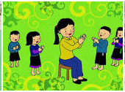
Bài thơ CÔ DẠY

Slide 2
Mẹ mẹ ơi cô dạy Phải giữ sạch đôi tay

Slide 3
Bàn tay mà giây bẩn Sách áo cũng bẩn ngay

Slide 4
Mẹ mẹ ơi cô dạy Cãi nhau là không vui

Slide 5
Cái miệng nó xinh thế Chỉ nói điều hay thôi

